Slide 1


Slide 2


Slide 3


Slide 4


Slide 5


Slide 6


Slide 7


Slide 8


Slide 9


Пример слайда
Пример заголовка

Slide 10
Пример заголовка

Slide 11

Пример длинного заголовка
в 2 строки

Slide 12

Пример слайда
Пример заголовка
Библиотека иконок
для презентаций
Все актуальные иконки библиотеки находятся
на сайте бренд-портала «Алабуги».
Правила использования иконок размещены на сайте.
открыть на сайте

Slide 13
Пример слайда
Пример таблицы
Состав | Расход материалов на 1 м³ бетона |  |  |  |  | В/Ц | Расход материалов на 1 м³ бетона |  | Средняя плотность смеси
 | Ц | П | Щ | В | Добавка |  | Сразу | Через час
 | кг | кг | кг | кг |  |  | см | см | кг/м³
Продукт 1 | 300 | 700 | 1 200 | 250 | Добавка 1 | 0,5 | 13 | 3 | 2 400
Продукт 2 | 300 | 700 | 1 200 | 250 |  |  | 19 | 5 | 2 400
Примечания: 1. Дозировка Продукта 1 тип IV, 50% водный раствор, дозировка 0,2% в расчете на сухое вещество 2. Коэф. - коэффициент активного действия

Slide 14
Пример слайда
Круговая диаграмма Lite

Slide 15
Пример слайда
Гистограмма Lite

Slide 16
Пример слайда
Гистограмма Lite

Slide 17
Пример слайда
График Lite

Slide 18








ИНФРАСТРУКТУРНЫЙ
ПАРТНЕР ПОЛНОГО ЦИКЛА
2026
ЗАВОДЫ РЕЗИДЕНТОВ
УСЛОВИЯ
ИНФРАСТРУКТУРЫ

Slide 19
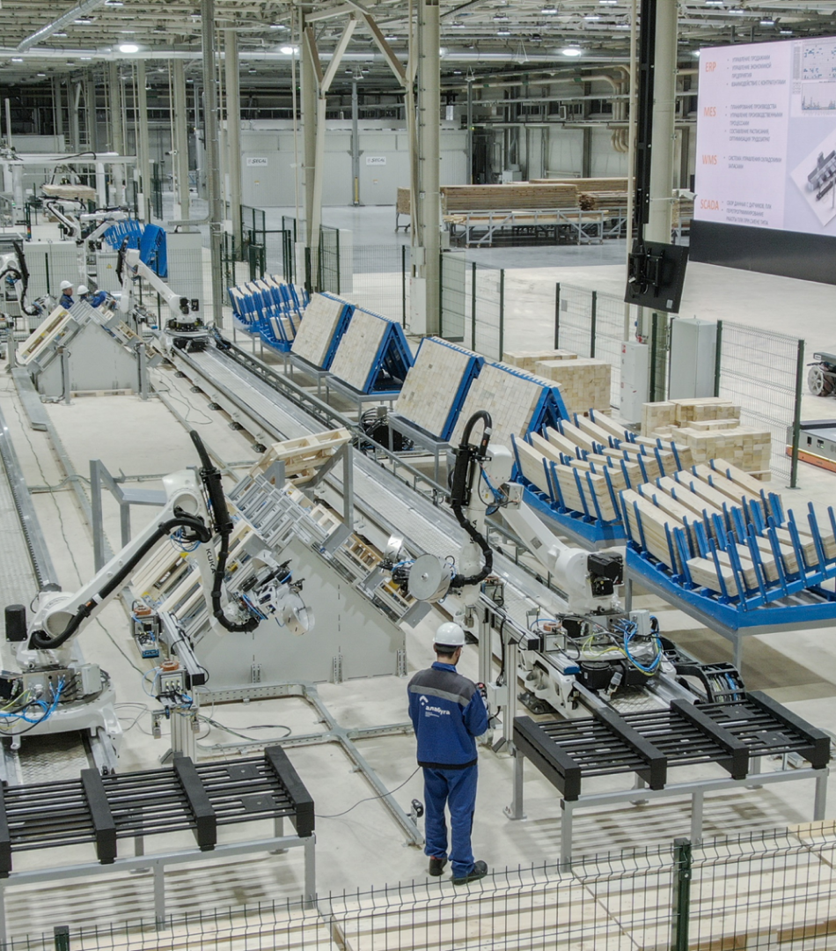


ОЭЗ «Алабуга» – яркий пример прогресса:
43 уникальных импортозамещающих производства
Тысячи новых рабочих мест
Миллиарды рублей инвестиций в будущее России

Slide 20



Пример слайда
Пример заголовка
Пример подзаголовка H1
Пример маркерного списка
Пример подзаголовка H1
Пример маркерного списка
Пример маркерного списка
Пример маркерного списка
Пример маркерного списка
Пример тега
Пример тега
Пример тега

Slide 21



Пример слайда
Пример заголовка
Пример подзаголовка H1
Пример маркерного списка
Пример маркерного списка
Пример подзаголовка H1
Пример текста для основного содержания

Slide 22

Пример слайда
Порядок действий
Что необходимо
иметь при себе:
Прибыть
на пешее КПП
Оригинал паспорта
Заполненные согласия на обработку персональных данных
Телефон и зарядное устройство
Медикаменты по необходимости
Отметиться о прибытии
у отвественного сотрудника HR
Пройти к терминалам Face ID
для регистрации
После отправки абитуриентов на следующий этап начинается регистрация Face ID предварительно записавшихся родителей/законных представителей, желающих попасть
на экскурсию.
Ожидать дальнейших действий
в указанном организатором месте

Slide 23

Показатели
эксперимента
100 Участников-стажеров
8 месяцев
3
Период
эксперимента
Вида работ
для участников
(до августа 2026 г.)
Цель:
50 стажеров прошли Продленку*
*Возвращение в лидерский трек/иные альт.треки –
на рассмотрение Управления HR по результатам работы.

Slide 24

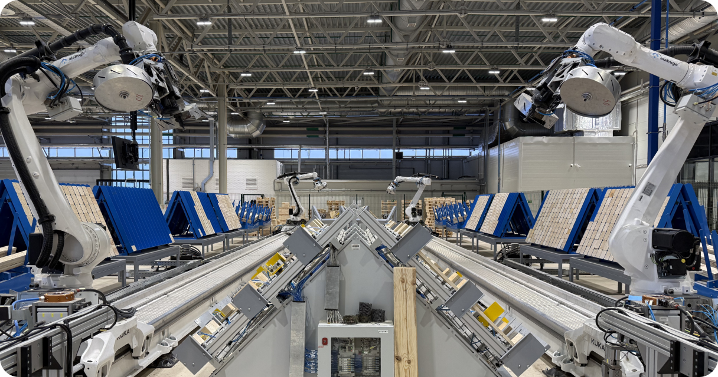
Инфраструктура и поддержка
«Робоподдоны»
Производство в ОЭЗ «Алабуга»
Современные производственные мощности
в крупнейшей особой экономической зоне Европы

Slide 25

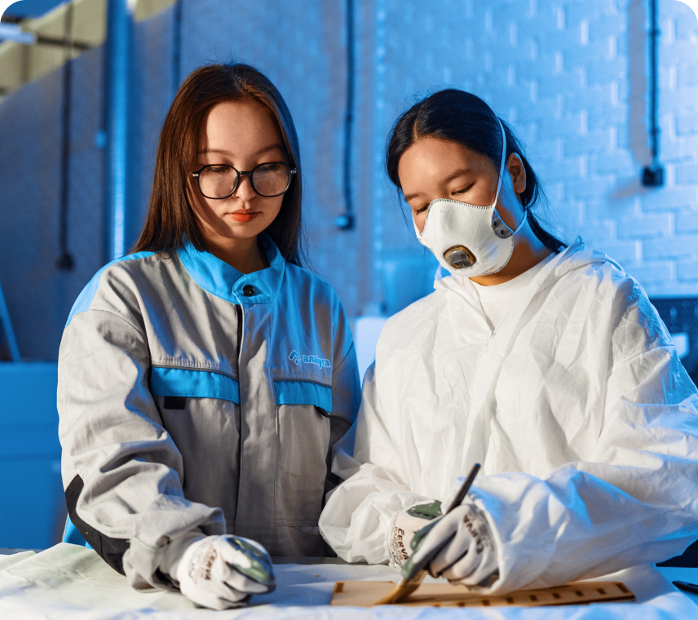
Программа «Алабуга Старт»
«Алабуга Старт» - дуальная программа, направленная на трудоустройство девушек в возрасте
от 16 до 22 лет в АО «ОЭЗ ППТ «Алабуга»

Slide 26

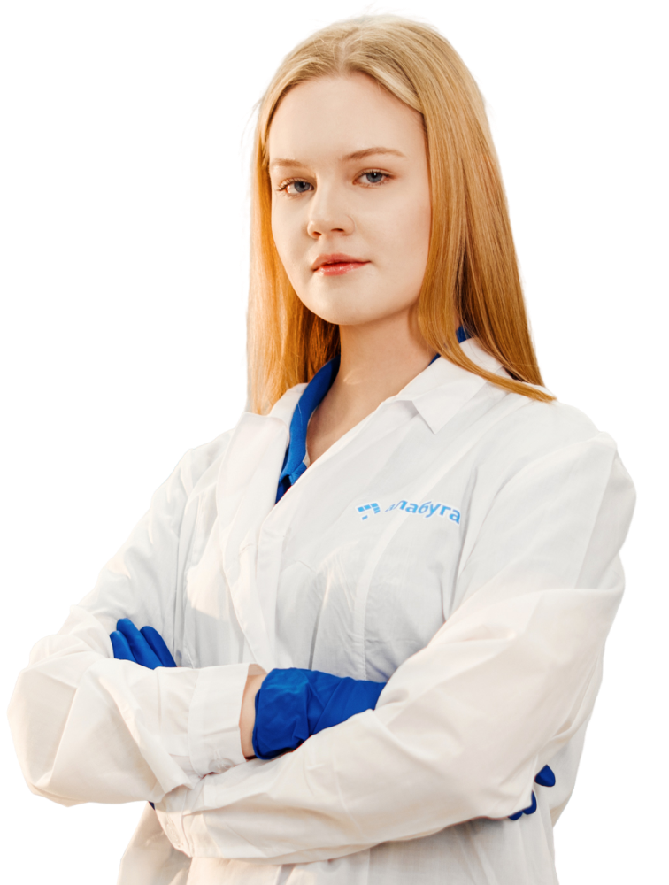

Направления «Алабуга Политех»
Биотехнология
Основные направления деятельности:
Исследование клеток
Создание генетически модифицированных организмов
Практические задачи:
Разработка проектов по генетики наследственности
Биологические исследования

Slide 27
Цели программы
Грантовая программа
ОЭЗ «Алабуга»
направлена на развитие и поддержку преподавателей и образовательных организаций со всей России
01
02
03
Выявление навыков
Профориентация студентов
Поддержка образования
Поиск и развитие интеллектуальных
и аналитических способностей среди обучающихся 9 - 11 классов
Знакомство с образовательным центром «Алабуга Политех», реализующим дуальную программу (работа + учеба)
Содействие преподавателям
и улучшение инфраструктуры образования по всей стране

Slide 28





Спасибо
за внимание
+ 7 (987) 287-30-27
SEZ@alabuga.ru

